Slide 1

CHÀO MỪNG QUÝ THẦY CÔ VỀ DỰ GIỜ THĂM LỚP
TIẾT ĐỌC THƯ VIỆN
HOẠT ĐỘNG ĐỌC TO NGHE CHUNG
Giáo viên: Lương Thị Tuyết
Đơn vị: Trường Tiểu học số 3 Võ Lao- Văn Bàn- Lào Cai

Slide 2
NỘI QUY THƯ VIỆN
Giữ gìn sách cẩn thận không làm rách, viết vẽ lên sách.
Đi nhẹ, nói khẽ.
Mượn trả sách đúng quy định.
Không mang đồ ăn thức uống vào thư viện.
Để giày dép bên ngoài

Slide 3

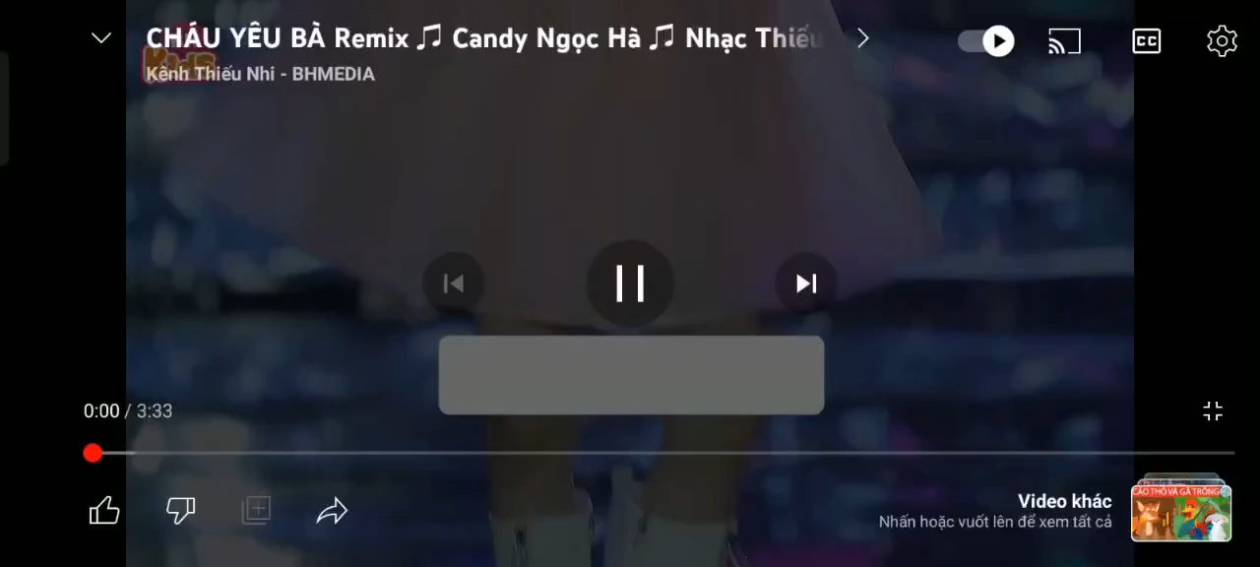
Khởi động

Slide 4
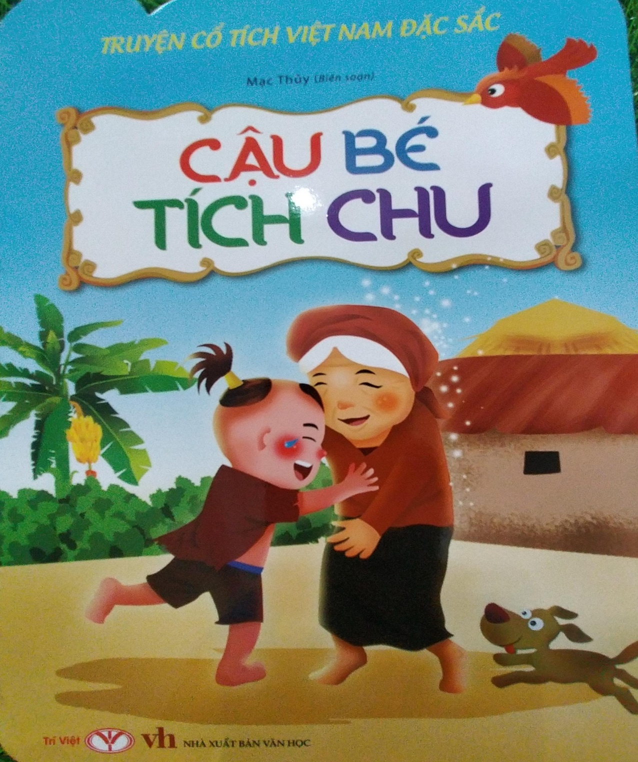

Slide 5
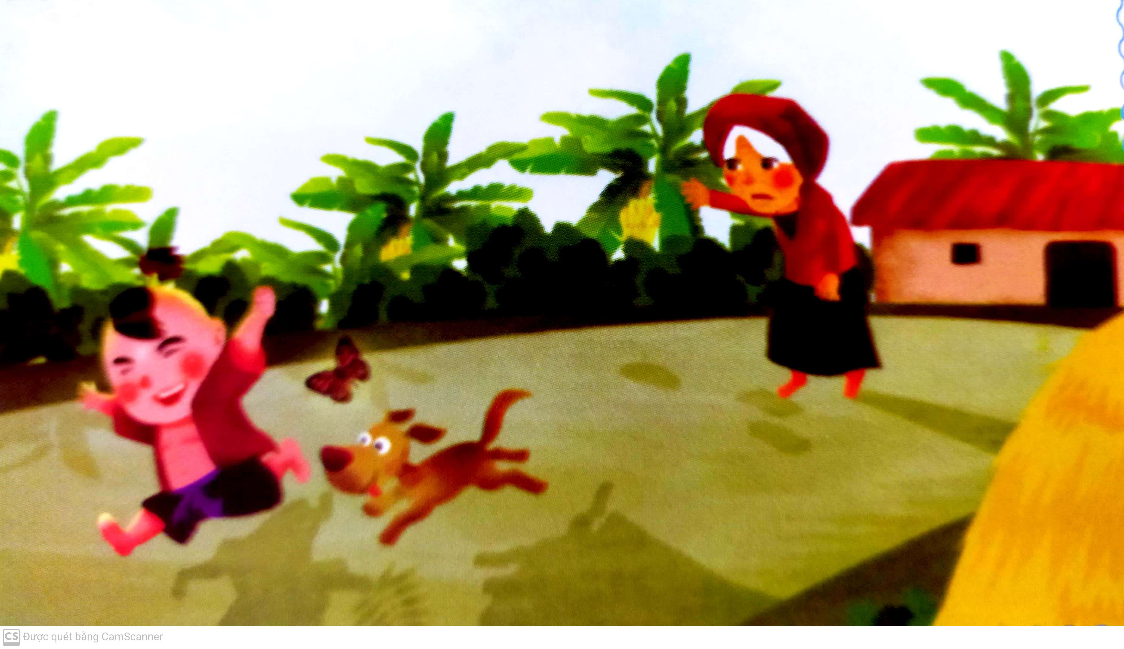

Slide 6
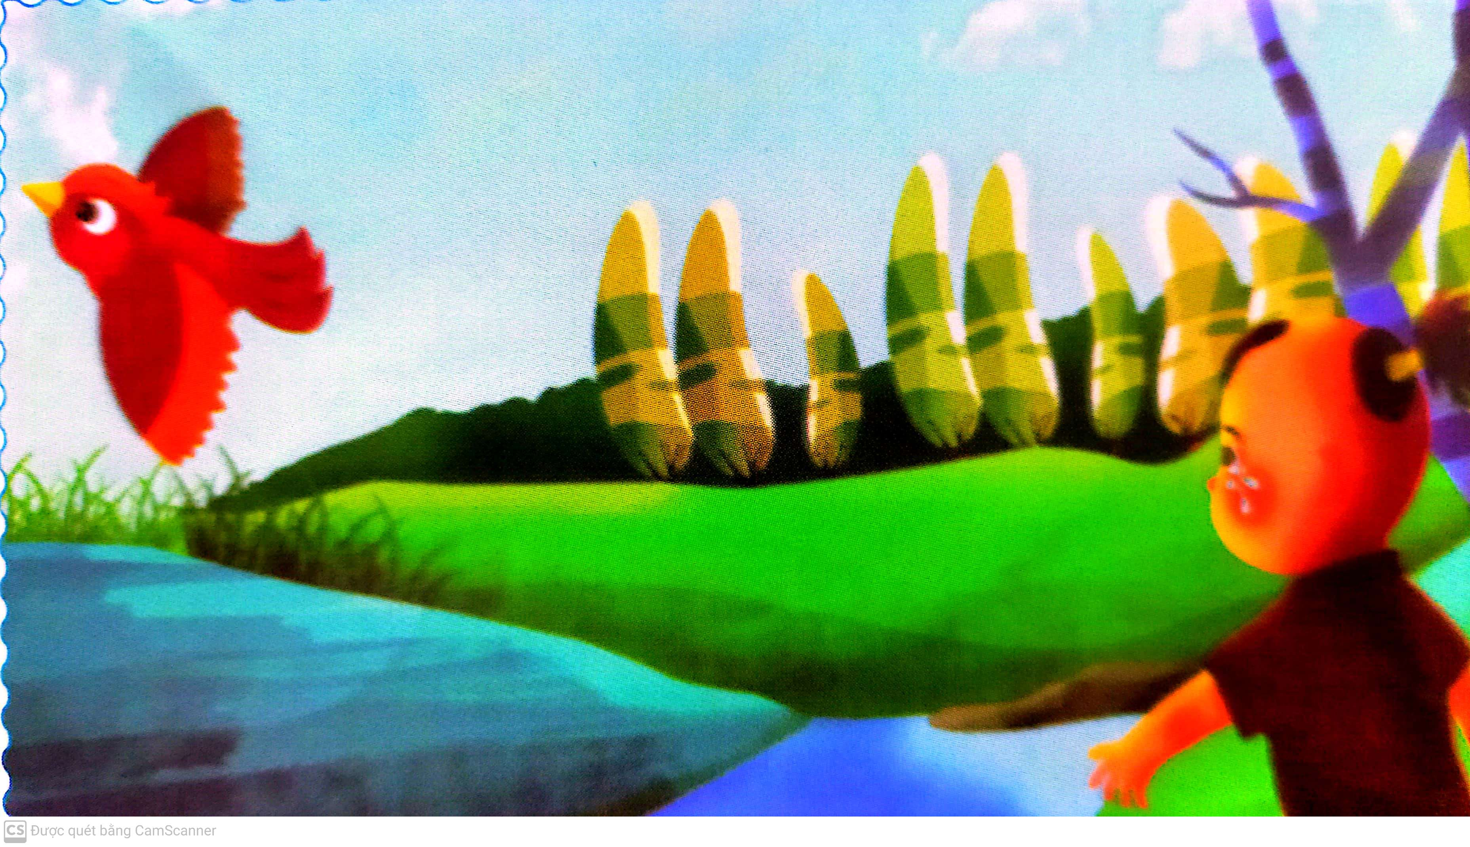

Slide 7
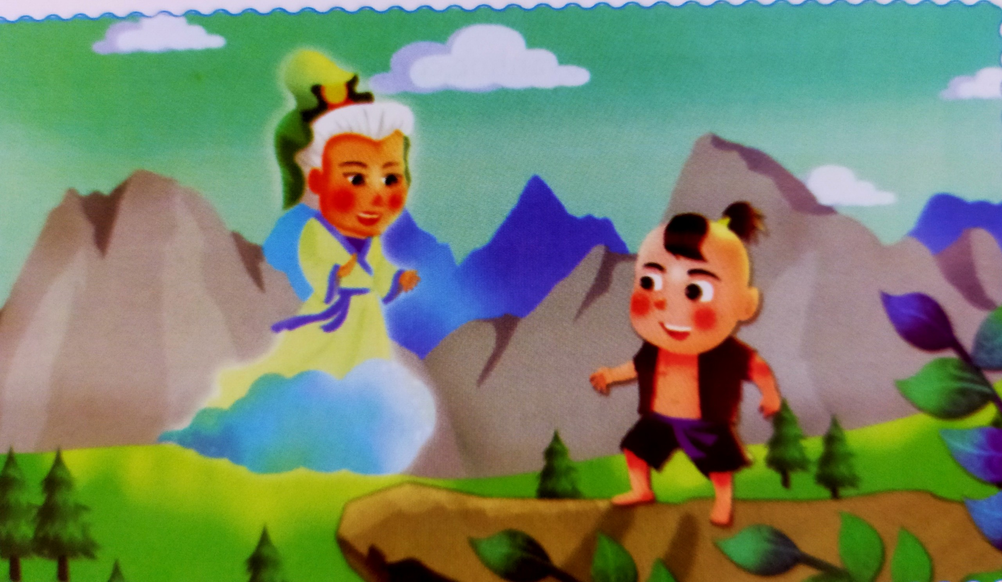

Slide 8
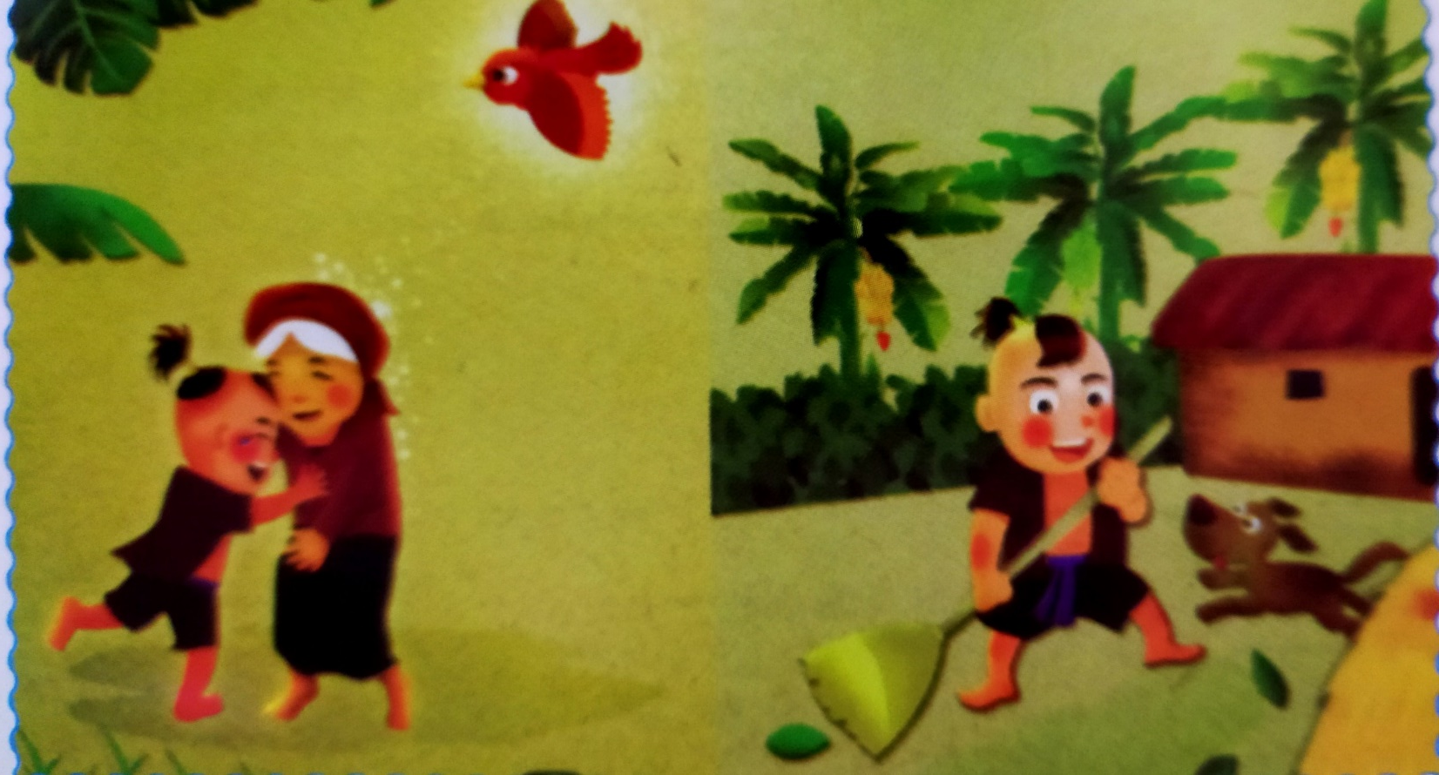

Slide 9


Trò chơi

Slide 10


non
Ong
học
giỏi

Slide 11
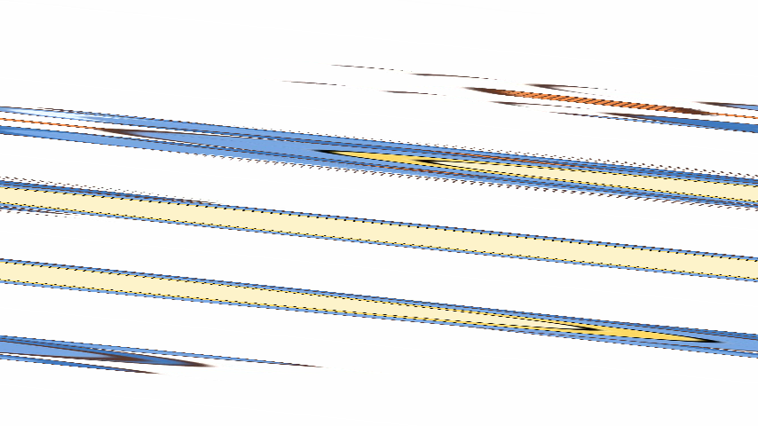

Trong câu chuyện có những nhân vật nào?
A. Tích Chu, bà, con chim, bà tiên
B. Tích Chu, bà
C. Bà, con chim
D. Bà tiên

Slide 12
Bà đã hóa thành con vật gì?
A. Con ve
B. Con chim
C. Con ong
D. Con bướm

Slide 13
Điều gì xảy ra ở phần đầu câu chuyện?

Slide 14
Bức tranh cho chúng ta thấy điều gì?

Slide 15
Bà tiên bảo Tích Chu đi tìm gì để cứu bà?

Slide 16
Câu chuyện kết thúc thế nào?

Slide 17
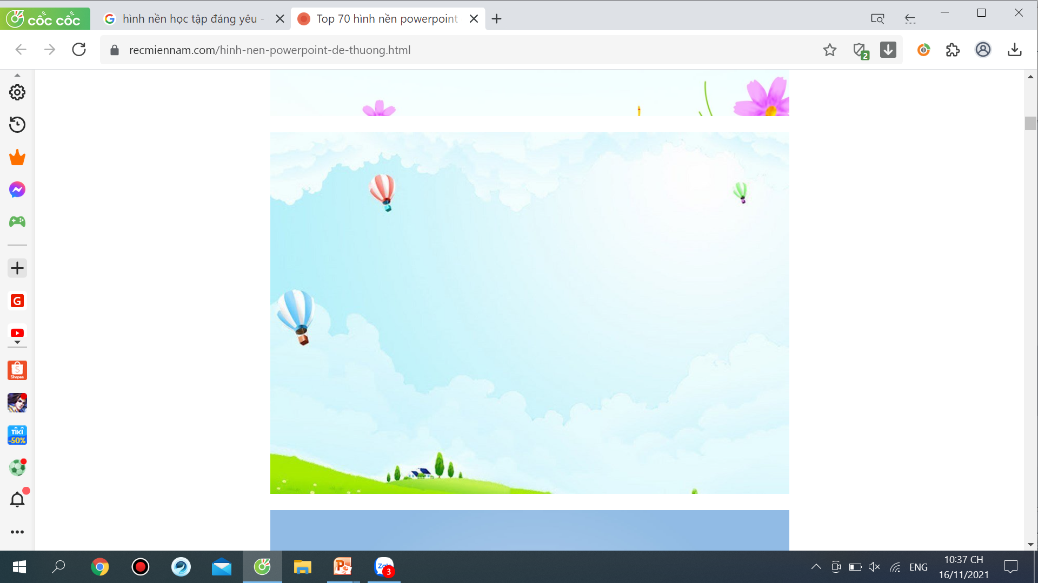
Nhóm nhà văn
Viết 2-3 câu kể về bà của em.
HOẠT ĐỘNG MỞ RỘNG
Nhóm họa sĩ:
Làm thiệp viết lời chúc, nhắn nhủ một điều tới bà

Slide 18


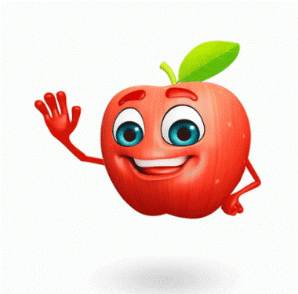




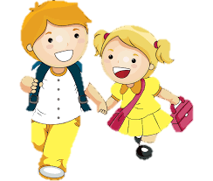







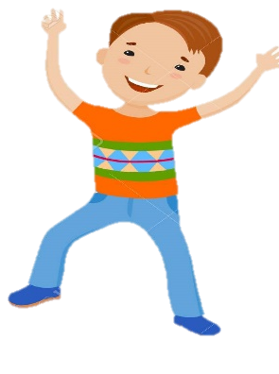



Hẹn gặp lại các em ở bài sau nhé
Notes:
Bài giảng thiết kế bởi: Hương Thảo - tranthao121006@gmail.com

